Slide 1

Go编程基础
什么是Go？
Go是一门 并发支持 、垃圾回收 的 编译型 系统编程语言，旨在创
造一门具有在静态编译语言的 高性能 和动态语言的 高效开发 之间拥有
良好平衡点的一门编程语言。
Go的主要特点有哪些？
类型安全 和 内存安全
以非常直观和极低代价的方案实现 高并发
高效的垃圾回收机制
快速编译（同时解决C语言中头文件太多的问题）
为多核计算机提供性能提升的方案
UTF-8编码支持
讲师：无闻

Slide 2
Go编程基础
Go存在的价值是什么？
Go在谷歌：以软件工程为目的的语言设计
Go是记事本编程吗？
包括VIM，IDEA，Sublime Text，Eclipse等众多知名IDE均已支持
Go目前有多少实际应用和资源？
全球最大视频网站 Youtube（谷歌）
七牛云储存以及旗下网盘服务（Q盘）
爱好者开发的Go论坛及博客
已用Go开发服务端的著名企业：谷歌、盛大、七牛、360
其它海量开源项目：go-wiki、GoDoc、Go Language Resources
讲师：无闻

Slide 3
Go编程基础
Go发展成熟了吗？
作为一门2009年才正式发布的编程语言，Go是非常年轻的，因此
不能称为一门成熟的编程语言，但开发社区每天都在不断更新其核心代
码，给我们这些爱好者给予了很大的学习和开发动力。
Go的爱好者多吗？
以Google Group为主的邮件列表每天都会更新10至20帖，国内
的Go爱好者QQ群和论坛每天也在进行大量的讨论，因此可以说目前
Go爱好者群体是足够壮大。
Golang相关QQ群
讲师：无闻

Slide 4
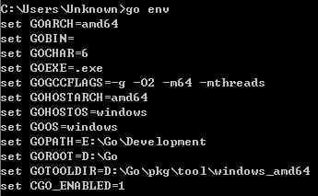
Go编程基础
安装Go语言
Go源码安装：参考链接
Go标准包安装：下载地址
第三方工具安装
Go环境变量与工作目录
根据约定，GOPATH下需要建立3个目录：
bin（存放编译后生成的可执行文件）
pkg（存放编译后生成的包文件）
src（存放项目源码）
讲师：无闻

Slide 5
Go编程基础
Go命令
在命令行或终端输入go即可查看所有支持的命令
Go常用命令简介
go get：获取远程包（需 提前安装 git或hg）
go run：直接运行程序
go build：测试编译，检查是否有编译错误
go fmt：格式化源码（部分IDE在保存时自动调用）
go install：编译包文件并编译整个程序
go test：运行测试文件
go doc：查看文档（CHM手册）
讲师：无闻

Slide 6
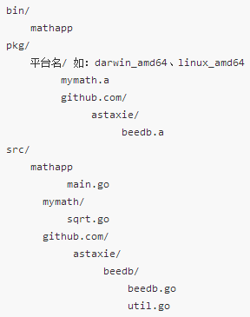
Go编程基础
程序的整体结构
讲师：无闻

Slide 7
Go编程基础
Go开发工具安装及配置
本套教程主要使用 Sublime Text
其它IDE安装方案：参考链接
Sublime Text
下载Sublime Text：官方网站
安装gosublime（破解版可能无法安装）：安装指令
Sublime Text 2 入门及技巧
讲师：无闻

Slide 8
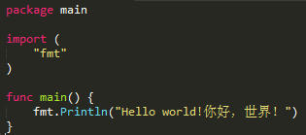

Go编程基础
Go语言版”Hello world!”
输出：hello.go
讲师：无闻

Slide 9
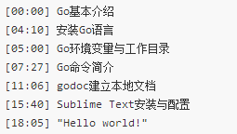
Go编程基础
课堂笔记的使用方法
课程大纲给出了知识点讲解的时间点，方便快速定位
补充说明在教程录制完成后根据反馈进行修正或补充
相关链接给出了课件中所有用到的链接，方便在看视频的同时打开
讲师：无闻

Slide 10
Go编程基础
Go内置关键字（25个均为小写）
break default func interface select
case defer go map struct
chan else goto package switch
const fallthrough if range type
continue for import return var
Go注释方法
// ：单行注释
/* */：多行注释
讲师：无闻

Slide 11
Go编程基础
Go程序的一般结构：basic_structure.go
Go程序是通过 package 来组织的（与python类似）
只有 package 名称为 main 的包可以包含 main 函数
一个可执行程序 有且仅有 一个 main 包
通过 import 关键字来导入其它非 main 包
通过 const 关键字来进行常量的定义
通过在函数体外部使用 var 关键字来进行全局变量的声明与赋值
通过 type 关键字来进行结构(struct)或接口(interface)的声明
通过 func 关键字来进行函数的声明
讲师：无闻

Slide 12

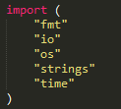
Go编程基础
Go导入 package 的格式
- 导入包之后，就可以使用格式<PackageName>.<FuncName>
来对包中的函数进行调用
如果导入包之后 未调用 其中的函数或者类型将会报出编译错误：
讲师：无闻

Slide 13


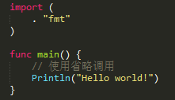
Go编程基础
package 别名
当使用第三方包时，包名可能会非常接近或者相同，此时就可以使用
别名来进行区别和调用
省略调用
不建议使用，易混淆
不可以和别名同时使用
讲师：无闻

Slide 14


Go编程基础
可见性规则
Go语言中，使用 大小写 来决定该 常量、变量、类型、接口、结构
或函数 是否可以被外部包所调用：
根据约定，函数名首字母 小写 即为private
函数名首字母 大写 即为public
讲师：无闻

Slide 15
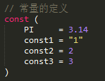
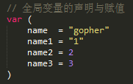
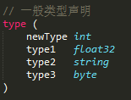
Go编程基础
课堂作业
既然导入多个包时可以进行简写，那么声明多个 常量、全局变量
或一般类型（非接口、非结构）是否也可以用同样的方法呢？
请动手验证。
讲师：无闻

Slide 16
Go编程基础
Go基本类型
布尔型：bool
- 长度：1字节
- 取值范围：true, false
- 注意事项：不可以用数字代表true或false
整型：int/uint
- 根据运行平台可能为32或64位
8位整型：int8/uint8
- 长度：1字节
- 取值范围：-128~127/0~255
字节型：byte（uint8别名）
讲师：无闻

Slide 17
Go编程基础
Go基本类型
16位整型：int16/uint16
- 长度：2字节
- 取值范围：-32768~32767/0~65535
32位整型：int32（rune）/uint32
- 长度：4字节
- 取值范围：-2^32/2~2^32/2-1/0~2^32-1
64位整型：int64/uint64
- 长度：8字节
- 取值范围：-2^64/2~2^64/2-1/0~2^64-1
浮点型：float32/float64
- 长度：4/8字节
- 小数位：精确到7/15小数位
讲师：无闻

Slide 18
Go编程基础
Go基本类型
复数：complex64/complex128
- 长度：8/16字节
足够保存指针的 32 位或 64 位整数型：uintptr
其它值类型：
- array、struct、string
引用类型：
- slice、map、chan
接口类型：inteface
函数类型：func
讲师：无闻

Slide 19


Go编程基础
类型零值
零值并不等于空值，而是当变量被声明为某种类型后的默认值，
通常情况下值类型的默认值为0，bool为false，string为空字符串
类型别名
讲师：无闻

Slide 20
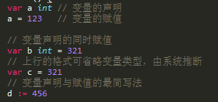
Go编程基础
单个变量的声明与赋值
变量的声明格式：var <变量名称> <变量类型>
变量的赋值格式：<变量名称> = <表达式>
声明的同时赋值：var <变量名称> [变量类型] = <表达式>
讲师：无闻

Slide 21
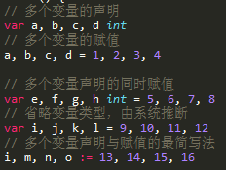
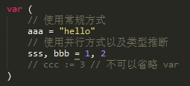
Go编程基础
多个变量的声明与赋值
全局变量的声明可使用 var() 的方式进行简写
全局变量的声明必须使用 var，但可使用并行方式
所有变量都可以使用类型推断
局部变量不能使用 var() 的方式简写，只能使用并行方式
讲师：无闻

Slide 22
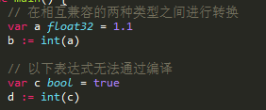
Go编程基础
变量的类型转换
Go中不存在隐式转换，所有类型转换必须显式声明
转换只能发生在两种相互兼容的类型之间
类型转换的格式：
<ValueA> [:]= <TypeOfValueA>(<ValueB>)
讲师：无闻

Slide 23

Go编程基础
课堂作业
请尝试运行以下代码，看会发生什么，并思考为什么。
string() 表示将数据转换成文本格式，因为计算机中存储的任何东西
本质上都是数字，因此此函数自然地认为我们需要的是用数字65表示
的文本 A。
int转换成string：b:=strconv.Itoa(a)
string转换成int：a=strconv.Atoi(b)(报错改成：a,_=strconv.Atoi(b))
讲师：无闻

Slide 24
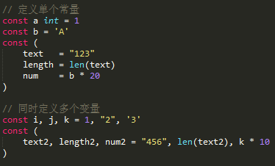
Go编程基础
常量的定义:
一般定义为全部大写
常量的值在编译时就已经确定
常量的定义格式与变量基本相同
等号右侧必须是常量或者常量表达式
常量表达式中的函数必须是内置函数
讲师：无闻

Slide 25
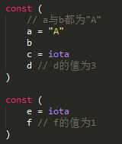
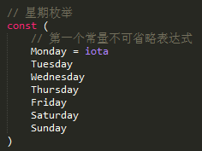
Go编程基础
常量的初始化规则与枚举
在定义常量组时，如果不提供初始值，则表示将使用上行的表达式
使用相同的表达式不代表具有相同的值
iota是常量的计数器，从0开始，组中每定义1个常量自动递增1
通过初始化规则与iota可以达到枚举的效果
每遇到一个const关键字，iota就会重置为0
讲师：无闻

Slide 26
Go编程基础
运算符
Go中的运算符均是从左至右结合
优先级（从高到低）
^ ! （一元运算符）
* / % << >> & &^
+ - | ^ （二元运算符）
== != < <= >= >
<- （专门用于channel）
&&
||
讲师：无闻

Slide 27
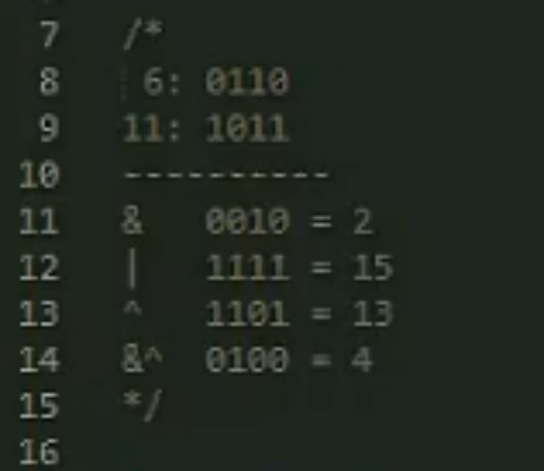
Go编程基础
1.<< （左移） >>（右移）
eg：1<<10<<10>>10结果为1024
2.^ （二元运算符）：只有一个1才为1，两个1为0
3.&^：第二个操作数为1时强制转换第一个操作数相同位数的数为0，第二个操作数为0时，第一个操作数不变
4.&&：与&功能相同，区别是：左边的表达式不成立，右边的表达式不执行。

Slide 28
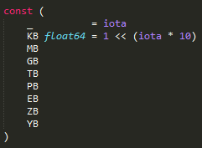
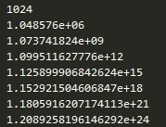
Go编程基础
课堂作业
请尝试结合常量的iota与<<运算符实现计算机储存单位的枚举
讲师：无闻

Slide 29
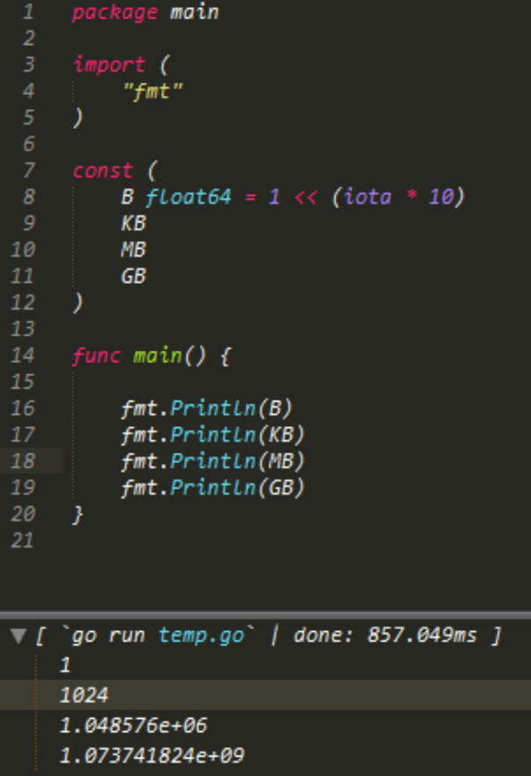
Go编程基础
单位转换程序：
KB=1024B
MB=1.048576e+06B
GB=1.073741824e+09B

Slide 30
Go编程基础
指针
Go虽然保留了指针，但与其它编程语言不同的是，在Go当中不
支持指针运算以及”->”运算符，而直接采用”.”选择符来操作指针
目标对象的成员
操作符”&”取变量地址，使用”*”通过指针间接访问目标对象
默认值为 nil 而非 NULL
递增递减语句
在Go当中，++ 与 -- 是作为语句而并不是作为表达式
表达式可以出现在=右边，语句不能。eg：a++，b--
在go语言中不能使用++a,--a
讲师：无闻

Slide 31
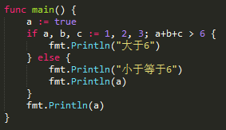
Go编程基础
判断语句if
条件表达式没有括号(if后面没有( ))
支持一个初始化表达式（可以是并行方式）（if a,b:=1,2;a>1）
左大括号必须和条件语句或else在同一行
支持单行模式
初始化语句中的变量为block级别，同时隐藏外部同名变量
1.0.3版本中的编译器BUG
讲师：无闻

Slide 32
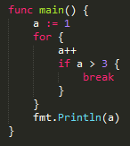
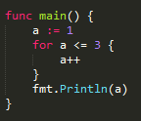
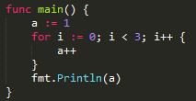
Go编程基础
循环语句for
Go只有for一个循环语句关键字，但支持3种形式
初始化和步进表达式(eg:i++)可以是多个值
条件语句每次循环都会被重新检查，因此不建议在条件语句中
使用函数，尽量提前计算好条件并以变量或常量代替
左大括号必须和条件语句在同一行
讲师：无闻

Slide 33
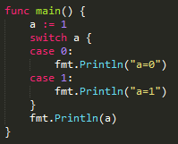
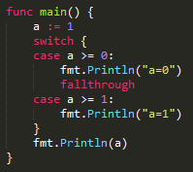
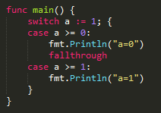
Go编程基础
选择语句switch
可以使用任何类型或表达式作为条件语句
不需要写break，一旦条件符合自动终止
如希望继续执行下一个case，需使用fallthrough语句
支持一个初始化表达式（可以是并行方式），右侧需跟分号
左大括号必须和条件语句在同一行
讲师：无闻

Slide 34
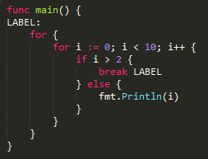
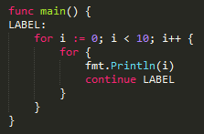
Go编程基础
跳转语句goto, break, continue
三个语法都可以配合标签使用
标签名区分大小写，若不使用会造成编译错误
Break与continue配合标签可用于多层循环的跳出
Goto是调整执行位置，与其它2个语句配合标签的结果并不相同
最好是将标签语句放到goto语句的后面，标签放到goto语句前面容易
陷入无限循环
讲师：无闻

Slide 35
Go编程基础
课堂作业
将下图中的continue替换成goto，程序运行的结果还一样吗？
请尝试并思考为什么。
该程序换成goto后陷入无限循环
Goto是调整执行位置
讲师：无闻

Slide 36
Go编程基础
数组Array
定义数组的格式：var <varName> [n]<type>，n>=0
数组长度也是类型的一部分，因此具有不同长度的数组为不同类型
注意区分指向数组的指针和指针数组
数组在Go中为值类型（值类型是将值复制后传递，
其他语言中为引用类型，传递的是地址）
数组之间可以使用==或!=进行比较，但不可以使用<或>
可以使用new来创建数组，此方法返回一个指向数组的指针
Go支持多维数组
Go语言版冒泡排序
讲师：无闻

Slide 37
定义数组的格式：var <varName> [n]<type>，n>=0
var a[ ] int
a:=[2] int{1,1}
a:=[2] int {1}第二个元素为默认值
a:=[...]int {1,2,3,4}使用...代替数组大小，系统会根据值的个数计算。
索引：a:=[5]int{4:1}一共5个元素，前4个为默认值，最后一个元素为1
索引4:1表示：前面4个数为默认值，后面1个数为1；或者从0开始第4位为1
a:=[...]int {4:1}输出为00001
a:=[...]int {0:1,1:2,2:3}输出为123

Slide 38


指向数组的指针： 指针数组:
输出为：

Slide 39

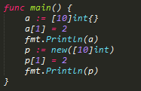


Slide 40
多维数组：a := [2][3]int{{1, 1, 1}, {2, 2, 2}}
索引：a:=[...][3]int{{1,1,1},{2,2,2}}正确
a:=[2][...]int{{1,1,1},{2,2,2}}错误
a:=[...][...]int{{1,1,1},{2,2,2}}错误
只能是行可以用...

Slide 41
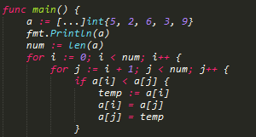

冒泡排序：

Slide 42
切片Slice
其本身并不是数组，它指向底层的数组
作为变长数组的替代方案，可以关联底层数组的局部或全部
为引用类型
可以直接创建或从底层数组获取生成
使用len()获取元素个数，cap()获取容量
一般使用make()创建
如果多个slice指向相同底层数组，其中一个的值改变会影响全部
make([]T,len,cap)
其中cap可以省略，则和len的值相同
len表示存数的元素个数，cap表示容量

Slide 43
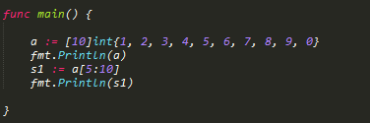

var s1 []int
s1:=a[5:10]取数组a中第5个元素到第9个元素，不包括第10个元素及a[5]-a[9]
从第5个元素取到最后一个元素有两种方法：
（1）s1:=a[5:len(a)]
（2）s1:=a[5：]
取前5个元素：
s1:=a[:5]表示取a[0]-a[4]

Slide 44
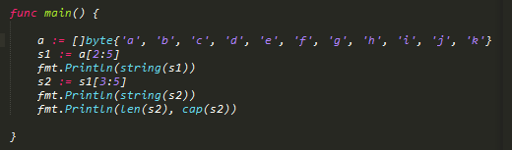
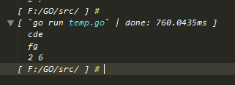
make([]T,len,cap)
s1:=make([]int,3,10)
s1:=make([]int,3)默认容量为3
s2长度为2，容量为6，指向底层数组

Slide 45
Reslice
Reslice时索引以被slice的切片为准
索引不可以超过被slice的切片的容量cap()值
索引越界不会导致底层数组的重新分配而是引发错误
Append
可以在slice尾部追加元素
可以将一个slice追加在另一个slice尾部
如果最终长度未超过追加到slice的容量则返回原始slice
如果超过追加到的slice的容量则将重新分配数组并拷贝原始数据

Slide 46
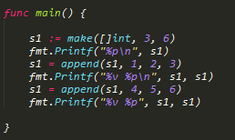

Append
如果最终长度未超过追加到slice的容量则返回原始slice
如果超过追加到的slice的容量则将重新分配数组并拷贝原始数据Copy

Slide 47
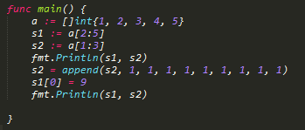
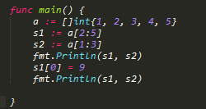
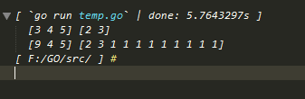


Slide 48
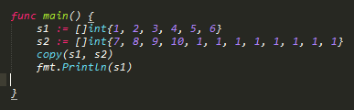

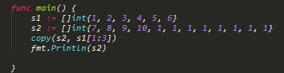

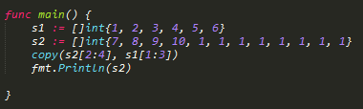


Slide 49

相关资源
Go Web编程交流QQ群：259316004
Go语言学习交流论坛：http://mygolang.com
Go语言学习园地：http://studygolang.com/

